Slide 1
Муниципальное бюджетное дошкольное образовательное учреждение «Белоярский детский сад»
Проект в средней группе
«Этот день Победы»
Подготовила:
О.В. Когодеева

Slide 2
Актуальность проекта:
День Победы – это праздник, который касается каждого жителя страны, он объединяет поколения и заставляет каждого почувствовать себя частью чего-то важного. К сожалению, с каждым годом ветеранов Великой Отечественной войны становится все меньше, но о войне забывать нельзя, о ней надо помнить всем поколениям. Новое поколение детей имеют скудные знания о героях Великой Отечественной войны, не знают причины возникновения праздника. Вот поэтому было принято решение разработать проект «Этот день Победы».

Slide 3
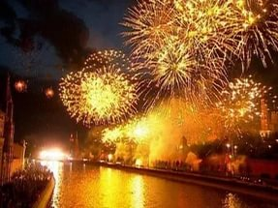
Цель проекта:
сформировать у детей знания о Великой Отечественной войне через различные виды деятельности.

Slide 4
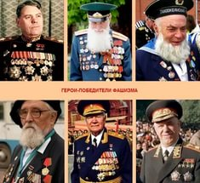
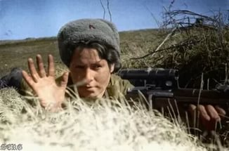
Задачи проекта:
-развивать познавательные и творческие способности детей; : - расширять знания детей о защитниках Отечества;
- воспитывать чувство гордости за народ, победивший врага, уважение к ветеранам войны, труженикам тыла.

Slide 5
Участники проекта:
-дети средней группы, воспитатели, родители
Ресурсное обеспечение проекта:
Информационные- интернет, иллюстрации;
Материально-техническое обеспечение; компьютер.
Вид проекта: исследовательски-творческий, краткосрочный.

Slide 6
План реализации проекта:
Подготовительный:
-сбор информации по теме проекта;
2. Практический этап;
26.04.2017г.- Занятие «Этот день мы приближали как могли»
28.04.2017г.-прослушивание музыкальных произведений «День Победы», «Священная война», «Смуглянка», «Катюша»;
02.05.2017г.- проведение сюжетно-ролевых игр «Танкисты», «На корабле»;.
02.05.2017г.-рисование к празднику «Салют»
- 03.05.2017г.-изготовление поделки из пластилина «Танк»
-04.05.2017г- Изготовление совместно с родителями из ткани Знамени Победы.
04.05.2017г.-аппликация «Вечный огонь».
- 05.05.2017г.- экскурсия памятнику Победы.
3. Заключительный этап: рефлексия.

Slide 7
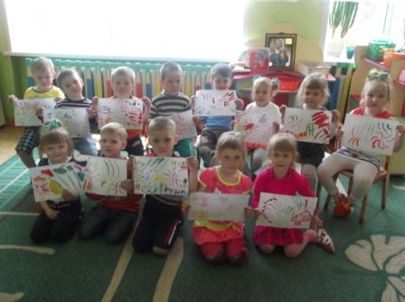
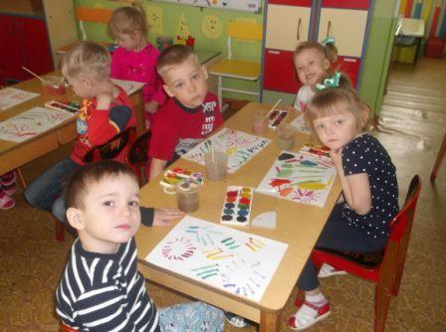
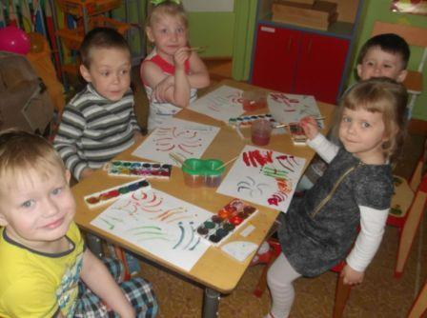
Результат: Совместная деятельность с детьми:

Slide 8
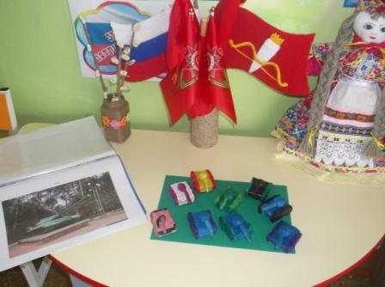
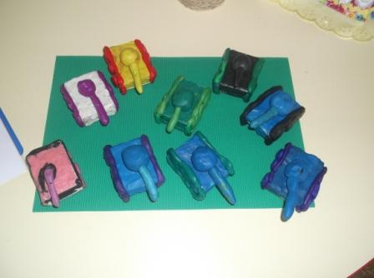

Slide 9
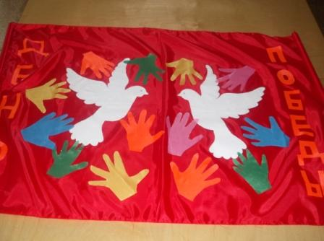
Знамя Победы!

Slide 10
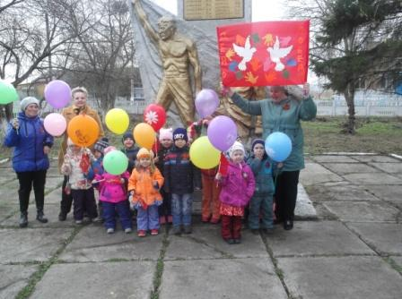
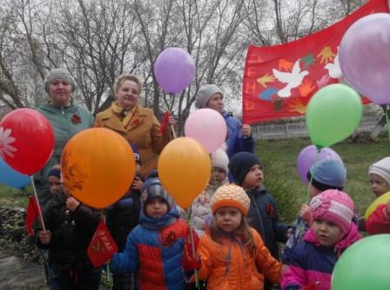
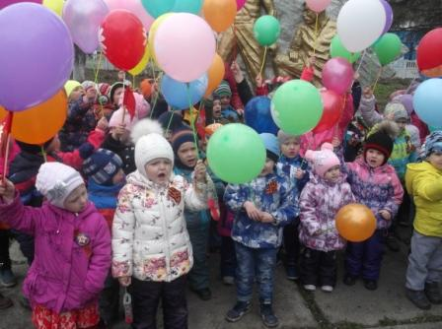
Экскурсия к памятнику

Slide 11
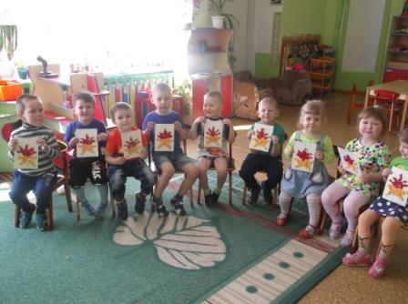
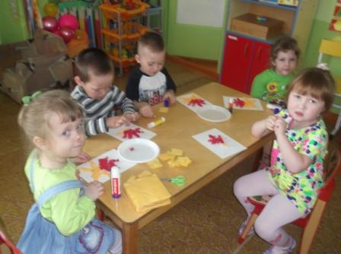
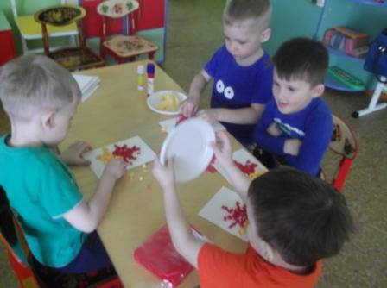
Аппликация «Вечный огонь»

